Slide 2
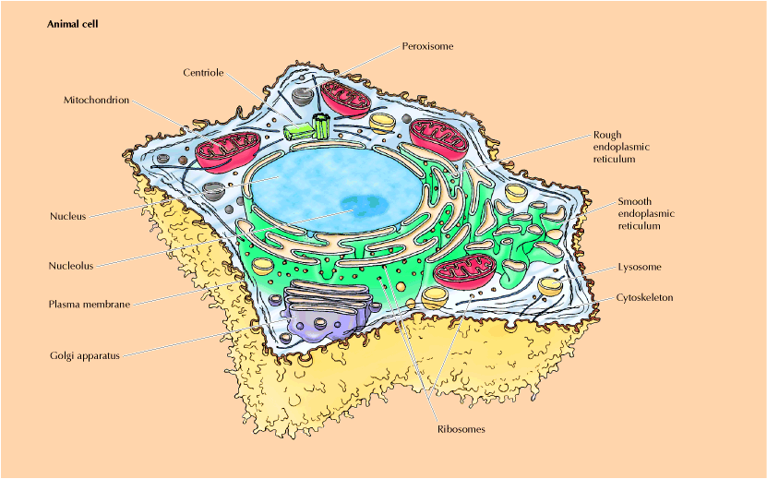
Ogni branca della scienza ha una sua unità elementare; per la fisica è l’atomo, per la chimica è la molecola L’unità elementare per
lo studio delle malattie da parte della medicina è la cellula (modificato da G. Mayno e I. Joris: cellule, tessuti e malattia)
Ogni cellula è composta da diverse unità elementari rappresentate dagli organelli che ne consentono la funzione
Cytoplasm
Lesioni (ereditate o acquisite) di specifiche molecole alterano la funzione di organelli con conseguente danno,
ed eventualmente morte cellulare.

Slide 3
Le malattie non derivano soltanto da alterazioni di funzione di cellule e dei tessuti che queste compongono, ma anche
da modificazioni dell’interstizio.
sangue
interstizio
Accumulo di cellule infiammatorie
e liquido ricco di proteine
(essudato, edema essudatizio)
Accumulo di acqua
(trasudato, edema trasudatizio)
Accumulo di sostanze non degradabili
che determinano danno
alle cellule ed ai tessuti
(Amiloidosi, ialinosi)
tessuto
Le cellule danneggiate (o che presentano alterazioni nel loro normale metabolismo) possono rilasciare molecole che
dall’interstizio passano nel circolo ematico e possono essere dosabili

Slide 4
INSULTO
ALTERAZIONE MOLECOLARE
(
Patologia Molecolare
)
ALERAZIONE DELL’OMEOSTASI CELLULARE
ADATTAMENTO
ALTERAZIONE DI FUNZIONE
(
Patologia Cellulare
)
Correzione dell’alterazione
NECROSI
PATOLOGIA D’ORGANO
FENOMENI REATTIVI
(Rigenerazione e Riparazione)
ALTERAZIONI D’ORGANISMO
(Alterazioni
dell’ omeostasi
d’organismo)

Slide 5
Vi sono alterazioni molecolari che non comportano conseguenze patologiche
l’alterazione molecolare interessa regioni della molecola non implicate
nella funzione
l’alterazione molecolare comporta alterazioni funzionali parziali
(riserva funzionale)
molecole ad azione simile vicariano le funzioni della molecola alterata
(ridondanza d’azione)
solo con la contemporanea alterazione di più molecole si ha malattia
(patologia multifattoriale)

Slide 6

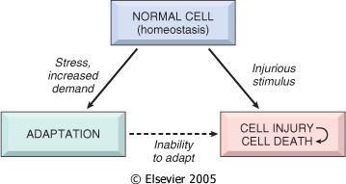
Figure 1-1 Stages in the cellular response to stress and injurious stimuli.
Downloaded from: Robbins & Cotran Pathologic Basis of Disease (on 15 September 2005 04:26 PM)
© 2005 Elsevier

Slide 7
ADATTAMENTI COMUNI
AUTOFAGIA
UNFOLDED PROTEIN RESPONSE (UPR)
SORVEGLIANZA DELL’INTEGRITA’ DEL GENOMA
REGOLAZIONE DEL METABOLISMO
MODIFICAZIONI DEL NUMERO DI CELLULE: APLASIA/IPOPLASIA/IPERPLASIA
MODIFICAZIONI DELLE DIMENSIONI DELLE CELLULE: ATROFIA/IPOTROFIA/IPERTROFIA

Slide 8
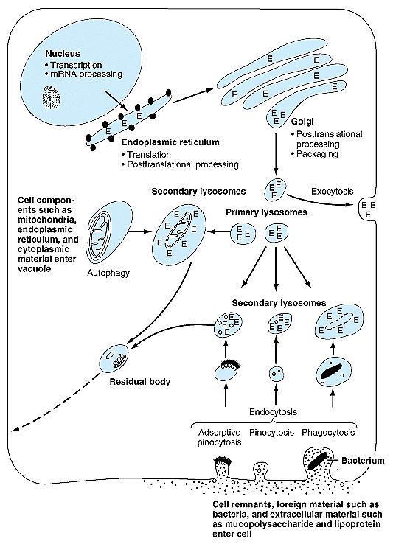
L’autofagia rappresenta una forma specializzata di endocitosi ed è caratterizzata dalla formazione di membrane a doppio strato che racchiudono cytosol o organelli cellulari (mitophagy, nel caso di mitocondri) e li veicolano a lisosomi dove vengono degradati

Slide 9
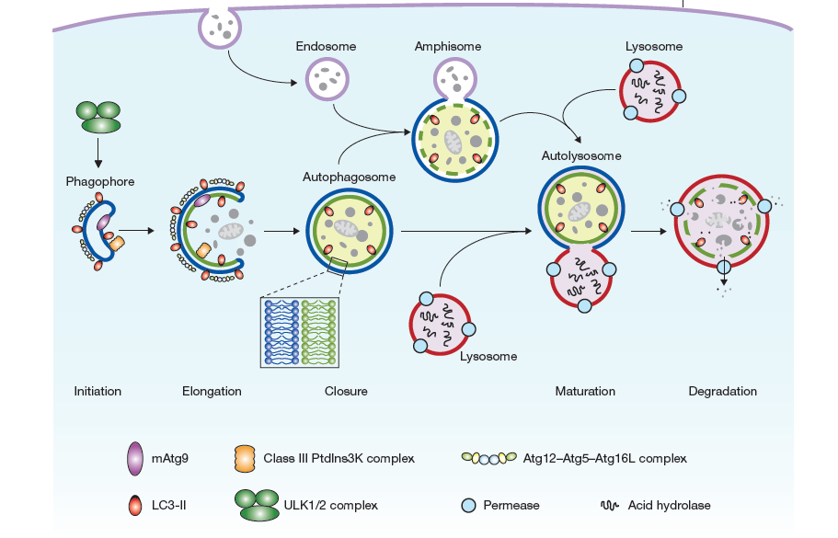
L’autofagia è caratterizzata dalla formazione di membrane a doppio strato che racchiudono cytosol o organelli
cellulari (mitophagy, nel caso di mitocondri) e li veicolano a lisosomi dove vengono degradati

Slide 10
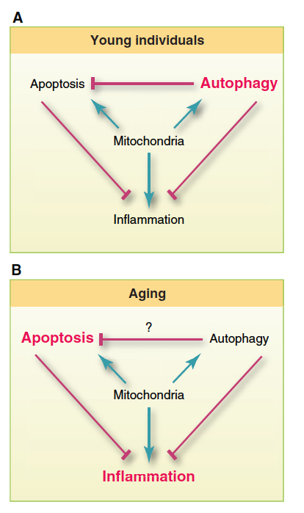
Interazione tra mitocondri, morte cellulare e infiammazione in
Individui giovani (A) e durante l’invecchiamento (B). In questo
scenario, la perdita di capacità autofagica con l’età porta
all’accumulo di mitocondri danneggiati che promuovono la
morte cellulare e l’infiammazione, entrambe i quali sono
invece inibiti dall’autofagia.
Da Green et al. Mitochodria and the autophagy-inflammation-cell
death axis in organismal agining. Science 333, 1109, 2011

Slide 11
ALTRE FORME DI ADATTAMENTO CELLULARE AD UN INSULTO SONO:
The unfolded protein response (UPR)
Sorveglianza dell’integrità del genoma
Regolazione del metabolismo (fosforilazione ossidativa e sintesi di ATP)
Se queste forme di adattamento cellulare non sono sufficienti a ricostituire
un’appropriata omeostasi queste stessi meccanismi inducono APOPTOSI

Slide 12
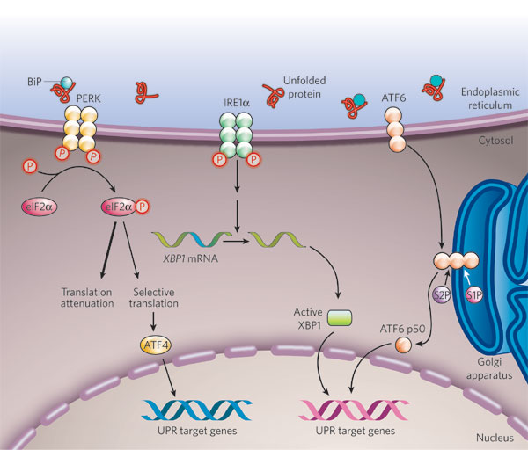
Componenti della unfolded-protein response (UPR)
Prodotti di geni mutati, danni ossidativi, infezioni, danni da sostanze tossiche alle strutture del RE
In assenza di proteine non “denaturate” BiP si lega a PERK, IRE1a and ATF6, mantenendole
in uno stato inattivo
Diminuita capacità di folding di proteine presenti nel RER
Activating transcription factor 6:
viene traslocato nel golgi
Inositol-requiring protein1a
Tratto da Zhang e Kaufman, Nature 454:455, 2008
Double-stranded RNA-dependent protein kinase (PKR)-like ER kinase)

Slide 13
Riduzione sintesi proteica
Trascrizione di geni codificanti per:
Chaperoni (HSP: heat shock proteins; BiP)
Foldasi
Glicosidasi e mannosidasi (rimuovono polisaccaridi per favorire degradazione)
Proteasi (degradano proteine aggregate)
Aumentata trascrizione di enzimi che codificano per neosintesi fosfolipidi
(aumentata formazione membrane reticolo)
ERAD: ENDOPLASMIC RETICULUM-ASSOCIATED DEGRADATION

Slide 14
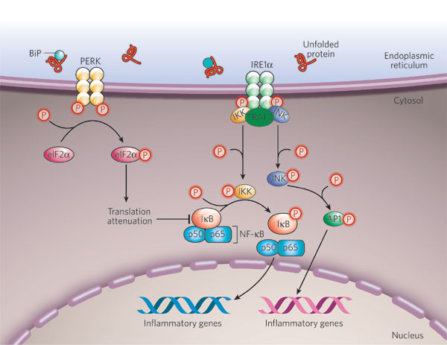
PERK e IRE attivano NfkB e AP1- due fattori di trascrizione che inducono
geni codificanti per molecole pro-infiammatorie - attraverso diversi meccanismi.
Ciò può determinare innesco di fenomeni reattivi con amplificazione del danno in tessuti
soggetti a UPR.
Tratto da Zhang e Kaufman, Nature 454:455, 2008

Slide 15
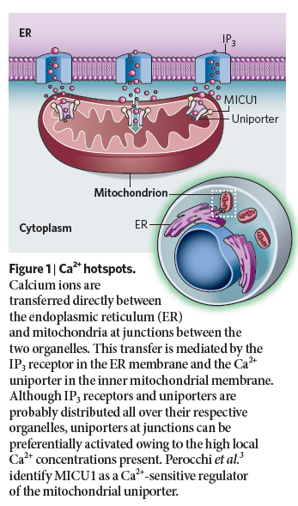
Calcio rilasciato dal REL danneggiato induce apoptosi
REL
Ca²⁺
PTP
Citocromo C
Smac e Omi
AIF
APOPTOSI
Nature 467:283, 2010

Slide 16


IPERTROFIA: Aumento del volume di un organo in seguito ad aumento del volume
delle singole cellule
ATROFIA/IPOTROFIA: Dimunuzione del volume di un organo in seguito a diminuzione del volume
delle singole cellule
IPERPLASIA: Aumento del volume di un organo in seguito ad aumento del numero di cellule
che lo compongono
APLASIA/IPOPLASIA: Diminuzione del volume di un organo in seguito a diminuzione del numero di cellule
che lo compongono

Slide 17
Cause di ipertrofia/iperplasia
Aumentata richiesta funzionale (ipertrofia del muscolo cardiaco e scheletrico)
Accumulo di sostanze (lipidi nel fegato [epatomegalia]; altre in diverse cellule)
Stimolazione ormonale (ipertrofia muscolare dell’utero in gravidanza e iperplasia della mucosa uterina
durante il ciclo)
Aumentata nutrizione (aumento del tessuto adiposo)
Stimolazione delle difese biologiche (iperplasia di organi linfoidi, per esempio linfonodi)

Slide 18
Cause di atrofia/aplasia
Ridotta funzione (ipotrofia muscolare)
Ridotto apporto calorico
Ridotta stimolazione ormonale
Ridotta irrorazione o apporto di ossigeno
Ridotta innervazione
Compressione
Malattie febbrili o autoiimunitarie prolungate
Tumori (cachessia)

Slide 19
NECROSI/NECROPTOSI
APOPTOSI
PIROPTOSI
NETTOSI
Figure 1-1 Stages in the cellular response to stress and injurious stimuli.
Downloaded from: Robbins & Cotran Pathologic Basis of Disease (on 15 September 2005 04:26 PM)
© 2005 Elsevier

Slide 20
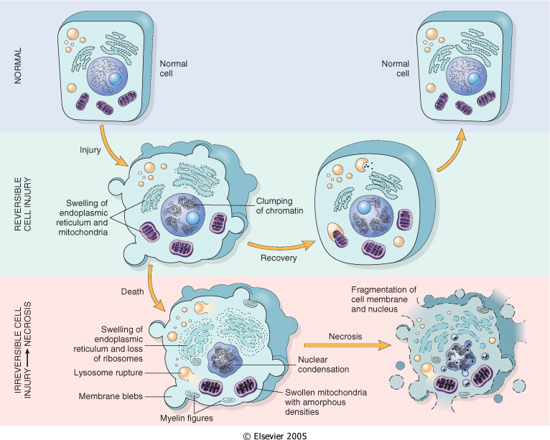
1. NECROSI O NECROPTOSI
Figure 1-8 Schematic representation of a normal cell and the changes in reversible and irreversible cell injury. Depicted are morphologic changes, which are described in the following pages and shown in electron micrographs in Figure 1-17. Reversible injury is characterized by generalized swelling of the cell and its organelles; blebbing of the plasma membrane; detachment of ribosomes from the endoplasmic reticulum; and clumping of nuclear chromatin. Transition to irreversible injury is characterized by increasing swelling of the cell; swelling and disruption of lysosomes; presence of large amorphous densities in swollen mitochondria; disruption of cellular membranes; and profound nuclear changes. The latter include nuclear codensation (pyknosis), followed by fragmentation (karyorrhexis) and dissolution of the nucleus (karyolysis). Laminated structures (myelin figures) derived from damaged membranes of organelles and the plasma membrane first appear during the reversible stage and become more pronounced in irreversibly damaged cells. The mechanisms underlying these changes are discussed in the text that follows.
Downloaded from: Robbins & Cotran Pathologic Basis of Disease (on 15 September 2005 04:26 PM)
© 2005 Elsevier

Slide 21
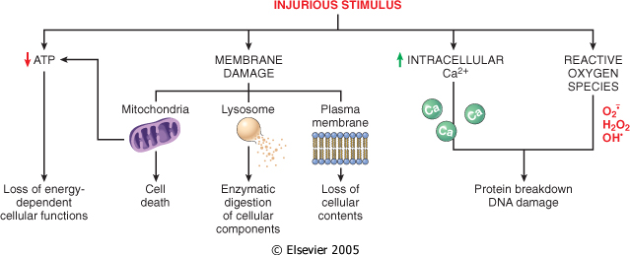
Figure 1-10 Cellular and biochemical sites of damage in cell injury.
Downloaded from: Robbins & Cotran Pathologic Basis of Disease (on 15 September 2005 04:26 PM)
© 2005 Elsevier

Slide 22
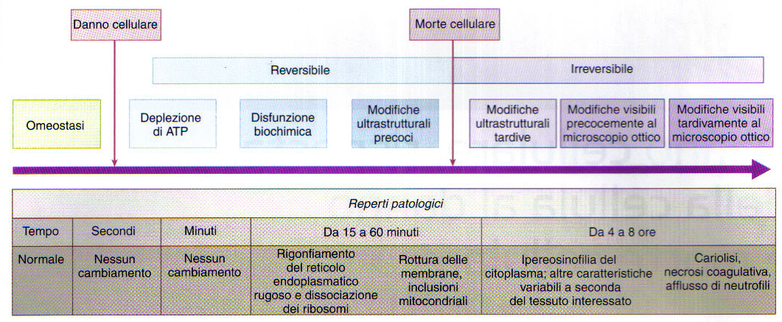

Slide 23
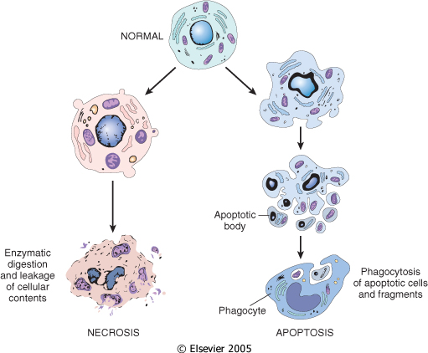
2. APOPTOSI
MENTRE LA CELLULA NECROTICA (cellula in necrosi) RILASCIA I SUOI COSTITUENTI ALL’ESTERNO, LA CELLULA
APOPTOTICA (cellula in apoptosi) SI FRAMMENTA E I FRAMMENTI VENGONO RIMOSSI DA CELLULE MACROFAGICHE

Slide 24
3. PIROPTOSI
La piroptosi è un particolare processo di necrosi cellulare che interessa cellule delle difese
innate (macrofagi/neutrofili), ma anche cellule delle mucose in contatto con l’ambiente.
E’ preceduta dall’attivazione di un complesso multi-proteico intracellulare che favorisce il rilascio il IL-1β e altre
citochine pro-infiammatorie.
INTERAZIONE CON SPECIFICI RECETTORI
DI SUPERFICIE INDIPENDENTEMENTE
DALLA FAGOCITOSI IN CELLULE EPITELIALI
MUCOSE
AGENTI PATOGENI O PARTICELLE
NON DEGRADABILI
FAGOSOMA
INFLAMMOSOMA
DEGRADAZIONE PROTEOLITICA/ATTIVAZIONE E
SECREZIONE DI CITOCHINE PRO-INFIAMMATORIE (IL-1β)
Infiammazione e amplificazione del danno al tessuto

Slide 25
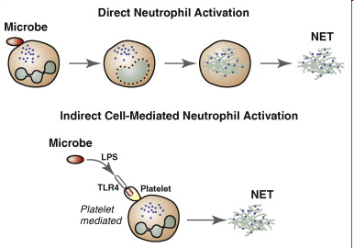
4. NETTOSI
La Nettosi è stata caratterizata in diverse cellule delle difese innate.
Innanzitutto nei neutrofili, ma anche negli eosinofili, le mast cells e i macrofagi
NEUTROPHIL EXTRACELLULAR TRAP
Notes:
Venizelos Papayannopoulosa- NETs: a new strategy for using old weapons- Trends in Immunology - Volume 30, Issue 11, November 2009, Pages 513-521
Venizelos Papayannopoulosa- Neutrophil elastase an myeloperoxidase regulate the formation of neutrophil extracellular traps- JCB, October 2010
NET loss of air in cystic fibrosis
A Murat Kaynar & Steven D Shapiro
Nature Medicine 16, 967–969 (2010)
Lo shock settico è una grave condizione che si verifica quando l’infezione porta ad un improvviso abbassamento della pressione sanguigna che è una minaccia per la vita. Qualsiasi tipo di batteri può causare lo shock settico. Funghi e (raramente) i virus sono anche tra le cause. Le tossine rilasciate dai batteri o funghi possono causare danni ai tessuti, e possono portare a bassa pressione sanguigna e alla cattiva funzionalità degli organi. Alcuni ricercatori pensano che la formazione dei coaguli di sangue nelle piccole arterie causa la mancanza di flusso ematico ed il malfunzionamento degli organi. Il corpo produce anche una forte risposta infiammatoria alle tossine.
E’ stato recentemente evidenziato un circolo vizioso basato su infezione, inattivazione delle
difese dell’ospite ed eccessiva infiammazione: un’attività proteolitica nelle vie aeree dei
pazienti FC taglia il CXCR1, uno dei due recettori per l’IL8 presenti sulla superficie dei
neutrofili. Poiché questo recettore è mediatore di alcune importanti funzioni battericide dei
neutrofili, la sua rottura compromette la capacità di uccidere i patogeni da parte dei neutrofili
reclutati in risposta all’infezione polmonare, compresa quella da Pseudomonas aeruginosa.
Inoltre il taglio di CXCR1 genera frammenti solubili che reagiscono con i recettori TLR2 delle
cellule epiteliali bronchiali, innescando la secrezione di citochine da parte di queste cellule.
Così viene indotto un eccessivo reclutamento di neutrofili entro le vie aeree ma queste
cellule sono poi inattivate, muoiono e liberano proteasi nei tessuti (Hartl D. et al.; 2007).
La disfunzione cellulare insieme alle infezioni batteriche provoca una risposta infiammatoria
inizialmente acuta, poi cronica per l’incapacità dell’organismo di eliminare i patogeni. Questo
avviene perché il muco viscoso impedisce il normale funzionamento della risposta
immunitaria locale bloccando le defensine e creando una barriera attorno ai batteri, rendendoli irraggiungibili da macrofagi polmonari e neutrofili, la cui capacità di fagocitosi è
già stata indebolita dall’aumento della concentrazione di cloro.

Slide 26
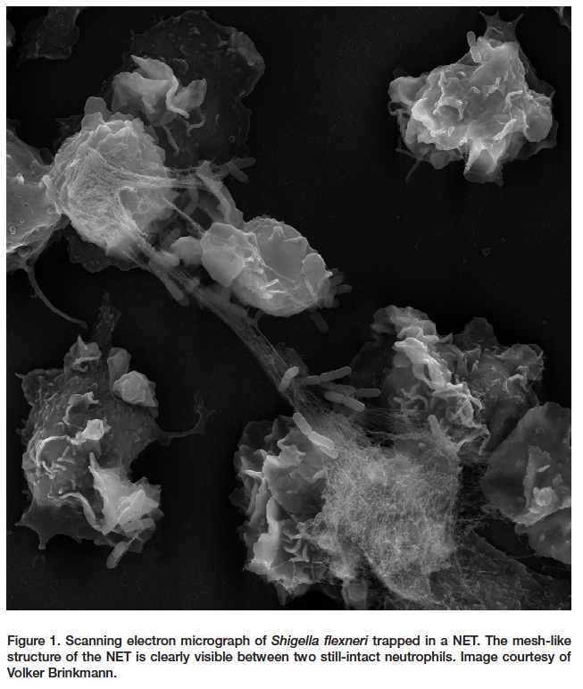

Slide 27
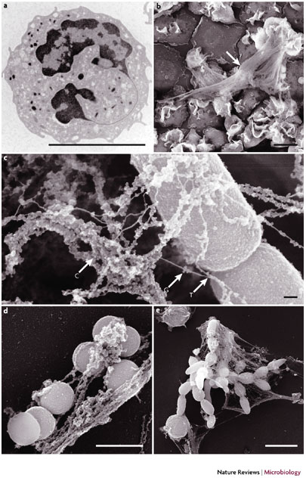
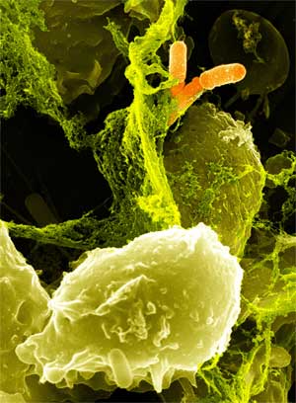
NETs: neutrophil extracellular traps
Notes:
Volker Brinkmann & Arturo Zychlinsky- Beneficial suicide: why neutrophils die to make NETs - Nature Reviews Microbiology 5, 577–582 (1 August 2007)
NETs intrappolano batteri Gram + e - e funghi.
A. PMN non stimolato (micro trasmiss elettron TEM)
B. PMN stimolati che fanno NETs (frecce) SEM
C, D, E. NETs che intrappolano Shigella, Staphilococco e Candida.

Slide 28
In seguito alla necrosi un tessuto può essere RIGENERATO
Per rigenerazione si intende la sostituzione delle cellule andate
perdute con cellule dello stesso tipo
Certi tessuti non possono essere rigenerati e vengono semplicemente
riparati con una cicatrice. La formazione di una cicatrice è uno dei meccanismi
con i quali la “reazione al danno”, innescata dalla necrosi, causa patologia

Slide 29
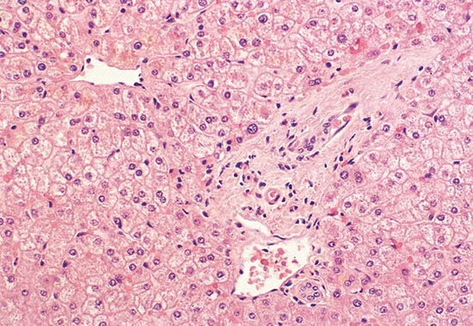
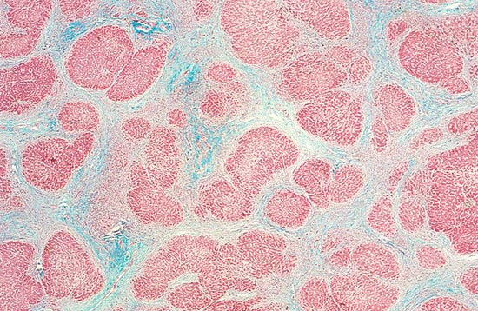
Fegato normale
Fegato cirrotico in corso di emocromatosi

Slide 30
Secondo la classica definizione di Bizzozzero la capacità rigenerativa
di un tessuto dipende dal suo essere costituito di cellule
perenni, stabili o labili. Tale definizione è in parte imprecisa.

Slide 31
Cellule Perenni
(non hanno capacità mitotica)
neuroni
Cellule muscolari scheletriche e cardiache
adipociti (?)

Slide 32
Cellule Stabili
(hanno una capacità mitotica limitata, in risposta
a stimoli appropriati)
epatociti
cellule muscolari lisce
Fibroblasti ed endoteli

Slide 33
Cellule labili
(hanno capacità mitotica)
Cellule emopoietiche
(del sangue. Però non tutte le differenziate)
cellule epiteliali:
cute, intestino

Slide 34
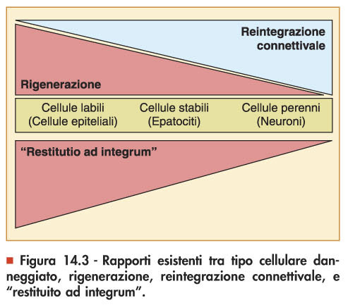
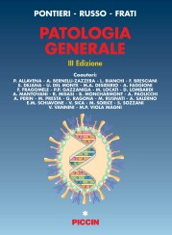
Figura 14.3 - Rapporti esistenti tra tipo cellulare danneggiato, rigenerazione e “restituito ad integrum”.
Dal volume: Pontieri “Patologia Generale”
Piccin Nuova Libraria S.p.A.

Slide 35
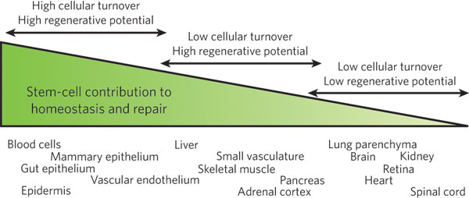
I progressi fatti nella caratterizzazione delle cellule staminali suggeriscono una riclassificazione
Delle capacità rigenerative di un tessuto che tiene conto:
Delle capacità proliferative delle cellule differenziate
Dell’entità del comparto di cellule staminali in grado di differenziare
The extent to which the effects of ageing on the resident stem cells determine the phenotype of an aged tissue is likely to correlate with the extent to which stem cells are responsible for normal tissue homeostasis and repair. Along this spectrum, tissues generally fall into one of three categories. First, tissues with high turnover (such as blood, skin and gut) have a prominent stem-cell compartment and, by definition, have high regenerative capacity. Second, tissues with low turnover but high regenerative potential might use different strategies to ensure effective repair in the setting of acute injury. In skeletal muscle, for example, differentiated myofibres are unable to proliferate to generate new tissue, so muscle must rely on resident stem cells for all turnover and repair. For the liver, it seems that differentiated hepatocytes can proliferate sufficiently to mediate effective tissue remodelling, repair and replacement normally, whereas stem cells might be recruited in the setting of severe injury. Third, tissues with low turnover and low regenerative potential might have stem cells that mediate only limited tissue repair. Although there is much interest in harnessing the potential of stem cells in the brain and heart for therapeutic purposes, for example, there is limited endogenous repair capacity of these tissues following acute injuries.
Nature vol. 441 (29 Giugno 2006), pag. 1080

Slide 36
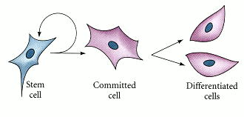
Nell’organismo esistono – forse per tutta la durata della vita -
“cellule staminali” (stem cells) che sono in grado di formare cellule
differenziate in grado di svolgere specifiche funzioni
“Self-renewal”
SONO PRESENTI:
Nel midollo osseo:
HSC: hematopoietic stem cell
MSC: mesenchimal stem cells
In tutti i tessuti in numero variabile a seconda delle capacità rigenerative e dell’età

Slide 37
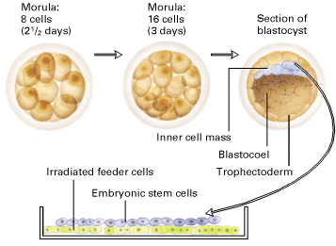
Le cellule staminali embrionali sono presenti nella massa cellulare interna
della blastocisti, poco prima dell’impianto nella mucosa uterina.

Slide 38
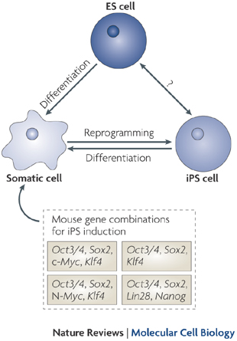
Cellule staminali pluripotenti indotte (“iPS cell) potrebbero rappresentare una nuova
strategia per curare diversi tipi di malattia
Problemi attuali
Si usano vettori retrovirali per introdurre stabilmente fattori di trascrizione
La “riprogrammazione” a iPS cell ha finora richiesto l’introduzione di un
oncogene, il Myc

